Slide 1
주차 | 계획 |  | 진행률
1주차 | 계획 | 리소스 수집 및 캐릭터 기본 구현 | 100%
 | 결과 | 캐릭터, 각종 타일 리소스 수집 완료, 캐릭터 이동 구현
2주차 | 계획 | 타일, 및 몬스터 구현 | 90%
 | 결과 | 타일 구현, 몬스터 구현(몬스터 사망 모션 미 구현)
3주차 | 계획 | 아이템 구현 및 공격 | 90%
 | 결과 | 스타 아이템 미구현
4주차 | 계획 | 테스트 맵 제작 | 100%
 | 결과 | 구현
5주차 | 계획 | 마리오 – 몬스터 충돌, 아이템(버섯, 꽃) 추가, 이벤트(목숨, 동전 등) 추가 | 100%
 | 결과 | 구현
6주차 | 계획 | 타일 부서지는 이펙트 추가, 각종 이벤트 추가, 맵 제작, 스크롤링 | 20%
7주차 | 결과 | 스크롤링 제외 미구현
8주차 | 계획 | 사운드 구현 | 0%
 | 결과 | 미구현
9주차 | 계획 | 게임 저장 구현, 시작 종료 화면 | 0
10주차 | 계획 | 마무리, 최종점검 | 0
평균 진행률 : 60%

Slide 2
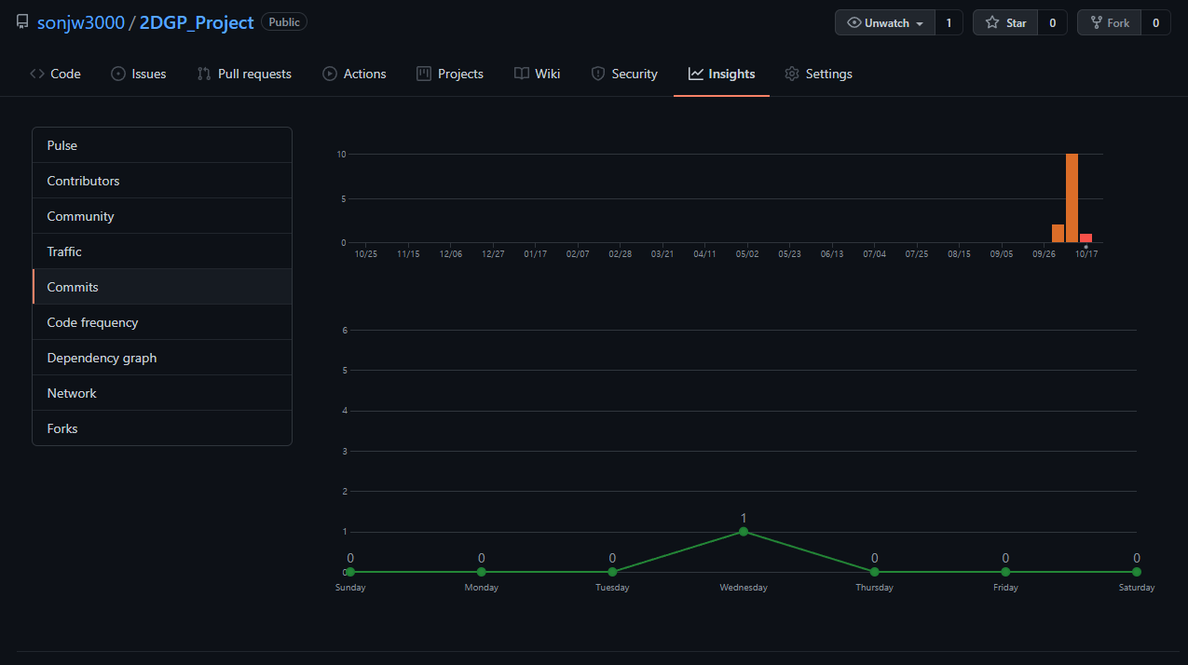

Slide 3
계획 수정 내용
주차 | 계획 |  | 진행률
1주차 | 계획 | 리소스 수집 및 캐릭터 기본 구현 | 100%
 | 결과 | 캐릭터, 각종 타일 리소스 수집 완료, 캐릭터 이동 구현
2주차 | 계획 | 타일, 및 몬스터 구현 | 90%
 | 결과 | 타일 구현, 몬스터 구현(몬스터 사망 모션 미 구현)
3주차 | 계획 | 아이템 구현 및 공격 | 90%
 | 결과 | 스타 아이템 미구현
4주차 | 계획 | 테스트 맵 제작 | 100%
 | 결과 | 구현
5주차 | 계획 | 마리오 – 몬스터 충돌, 아이템(버섯, 꽃) 추가, 이벤트(목숨, 동전 등) 추가 | 100%
 | 결과 | 구현
6주차 | 계획 | 타일 부서지는 이펙트 추가, 각종 이벤트 추가, 맵 제작, 스크롤링 | 0%
7주차 | 결과 | 미구현
8주차 | 계획 | 사운드 구현, | 0%
 | 결과 | 미구현
9주차 | 계획 | 게임 저장 구현, 시작 종료 화면
10주차 | 계획 | 마무리, 최종점검

